Slide 1
Báo cáo: NHẬN DẠNG Đề tài: FINGERPRINT RECOGNITION
1712364 – Bùi Chí Dũng
1712352 – Chu Nguyên Đức
1712584 – Nguyễn Công Lý

Slide 2
NỘI DUNG TRÌNH BÀY
1 - INTRODUCTION
3 – RÚT TRÍCH ĐẶC TRƯNG
5 – ĐỐI SÁNH
7 – PERFORMANCE EVALUATION
2 - DATA
4 – LÀM NỐI ẢNH VÂN TAY
6 – NEURAL NETWORKD TRONG NHẬN DẠNG VÂN TAY
8 – KẾT LUẬN

Slide 3
INTRODUCTION
01

Slide 4
1. INTRODUCTION
Ngày càng xuất hiện thêm nhiều kỹ thuật sinh trắc học giúp cho việc bảo mật, cũng như nhận dạng, định danh cá thể người trở nên hiện đại hơn. Tuy có vài kỹ thuật nổi bậc, nhưng để đạt đến mức độ hoàn thiện và đáng tin cậy tối đa thì gần như chưa có một kỹ thuật nào đạt được. Nhưng trong đó, có thể kể đến nhận dạng vân tay – một kỹ thuật được xem là đáng tin cậy nhất được dùng để nhận diện một người.
Việc áp dụng kỹ thuật Neural Network (Mạng neural thần kinh nhân tạo) trong việc đối sánh dấu vân tay không phải là một phương pháp mới. Tuy nhiên, việc tối ưu hóa phương pháp này vẫn liên tục được mọi người quan tâm và thực hiện, cho đến nay khả năng của nó vẫn chưa được khám phá hết. Đề tài này được thực hiện để tiếp tục khai tác khả năng của Neural Networks, đặc biệt là trong việc so sánh các dấu vân tay và cho ra xác suất so khớp chính xác nhất có thể.

Slide 5
DATA
02

Slide 6
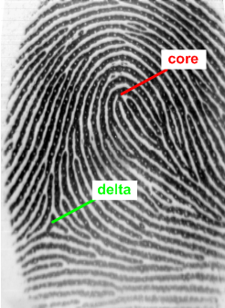
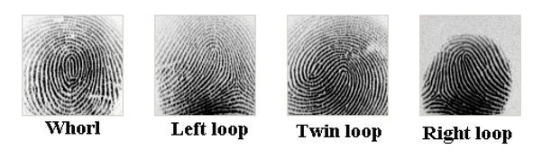
2. DATA
2.1. Vân tay
Vân tay là một đặc điểm sinh trắc đặc biệt xuất hiện trên đầu ngón tay của mỗi người.
Đặc điểm làm nên điều này chính là các vị trí không bị trùng lặp trên vân tay được phân ra thành hai loại: singularity và minutiae.
Singularity
Các dạng core:

Slide 7
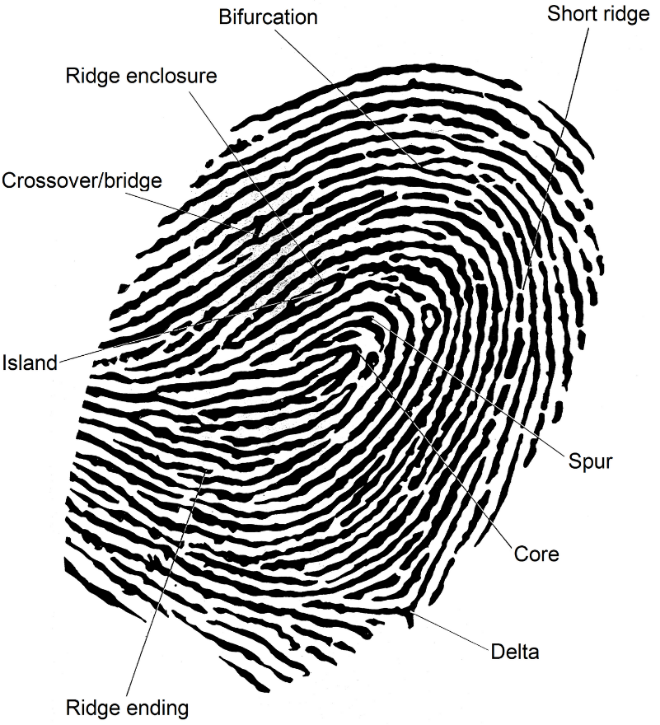
2. DATA
2.1. Vân tay
Manutiae

Slide 8
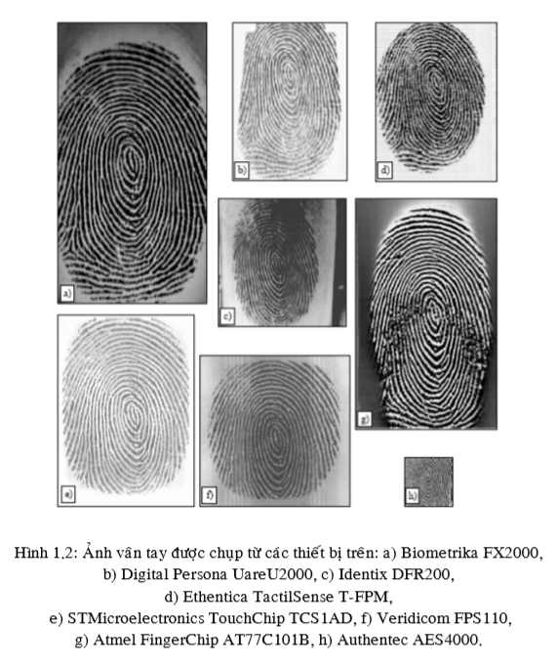
2. DATA
2.2. Thu thập dấu vân tay
Thông thường, dấu vân tay sẽ được thu bằng phương pháp lăn mực (ink-technique) như trong việc lăn dấu vân tay để công chứng giấy tờ, hay làm chứng minh thư,… Tuy nhiên có một nhược điểm khá lớn, đó là phương pháp này cho ảnh khá xấu và mờ, gây nhiều khó khăn trong việc đối sánh
Vì vậy mà cảm biến vân tay được sinh ra, chia ra thành 3 loại chính : optical, solid-state và ultrasound.

Slide 9
RÚT TRÍCH ĐẶC TRƯNG
03

Slide 10

3. RÚT TRÍCH ĐẶC TRƯNG
3.1. Trích điểm singularity
3.1.1. Trường định hướng (Orientation field)
Phương pháp xác định trường định hướng [5][14]:
- Chia ảnh vân tay thành các thành phần nhỏ hơn với kích thước là WxW
- Tính gradient theo hướng x và y là Gx, Gy tại mỗi pixel trong phần nhỏ đó
- Khi đó thì hướng của điểm chính giữa phần được xác định theo công thức:

Slide 11
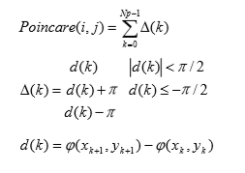
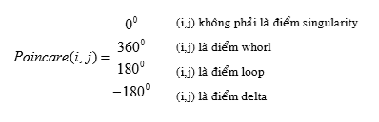
3. RÚT TRÍCH ĐẶC TRƯNG
3.1.2. Xác định các điểm singularity bằng chỉ số Poincare:

Slide 12
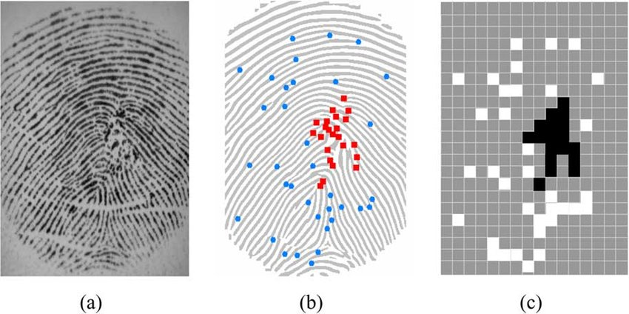

3. RÚT TRÍCH ĐẶC TRƯNG
3.2. Trích các điểm minutiae
Có hai phương pháp chính: Trích từ ảnh Binary và Trích trực tiếp từ ảnh xám
3.2.1. Trích từ ảnh binary
- (x,y) là một điểm kết thúc nếu $\sum_{0}^{7}{Ni=1}$
- (x,y) là một điểm rẽ nhánh nếu $\sum_{0}^{7}{Ni>2}$

Slide 13
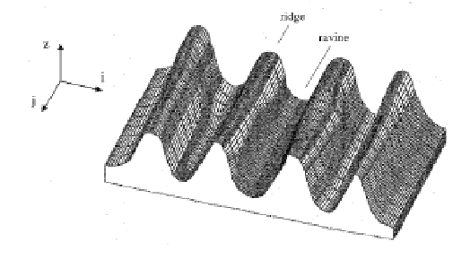

3. RÚT TRÍCH ĐẶC TRƯNG
3.2.2. Trích trực tiếp từ ảnh xám
Ω = {(i, j) | (i, j) ∈ I, (i, j) ∈ segment((i_{start}, j_{start}),(i_{end}, j_{end}))}
(i_{start}, j_{start})= (round(it – σ.cosϕ), round(jt - σ.sinϕ))
(i_{end}, j_{end}) = (round(it + σ.cosϕ), round(jt + σ.sinϕ))
round(x) = {$\begin{matrix}x+0.5 if x ≥0 \\ x+0.5 otherwise\end{matrix}$
và điểm cực đại được xác định bằng cách so sánh mức xám giữa các điểm trong Ωc

Slide 14
LÀM NỐI ẢNH VÂN TAY
04

Slide 15
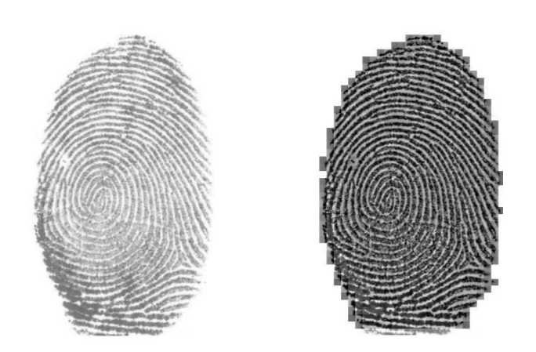
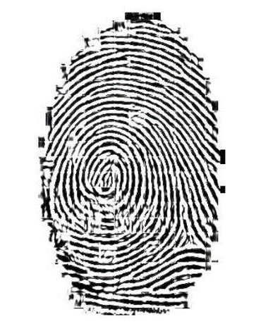
4. LÀM NỐI ẢNH VÂN TAY
Kết quả sau khi lọc bằng phương pháp Gabor
Ảnh gốc
Ảnh đã chuẩn hóa

Slide 16
ĐỐI SÁNH
05

Slide 17
5. ĐỐI SÁNH
Đa số các phương pháp nhận dạng vân tay hiện nay đều dựa vào việc đối sánh vị trí các điểm đặc trưng trên hình ảnh vân tay, ta cũng có thể tham khảo thêm một số kĩ thuật như: correlation-based , Minutiae-based , Ridge Feature-based.
1. Correlation-based techniques
S(T, I) = max(delta_x, delta_y, θ)*CC(T, I(delta_x, delta_y, θ))
2. Minutiae-based methods
Minutiae-based chính là kỹ thuật được áp dụng phổ biến nhất, việc so sánh dấu vân tay này dựa trên các tập kiểm tra

Slide 18
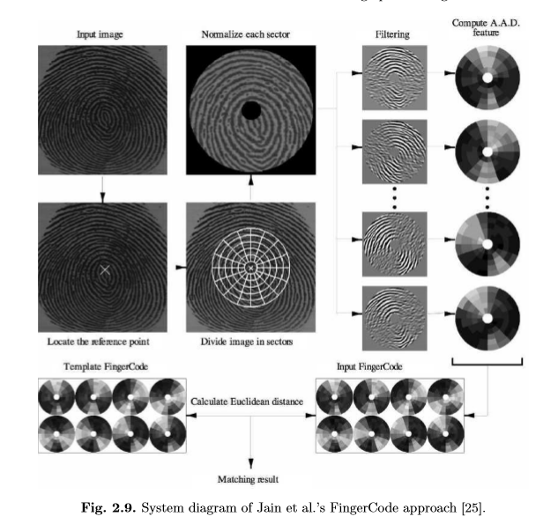
5. ĐỐI SÁNH
3. Ridge Feature-based techniques
Rút trích minutiae từ ảnh có chất lượng kém là một vấn đề khó chấp nhận; rất tốn thời gian là những lý do khiến chúng ta phải suy nghĩ và tìm thêm kỹ thuật mới hay cải tiến các thuật toán trước đó. Một nhóm tác giả đã đưa ra đề xuất về một ky thuật phân tích kết cấu cục bộ trong đó khu vực được quan tâm đó chính là điểm cốt lõi.

Slide 19
SỬ DỤNG NEURAL NETWORKS TRONG NHẬN DẠNG VÂN TAY
06

Slide 20
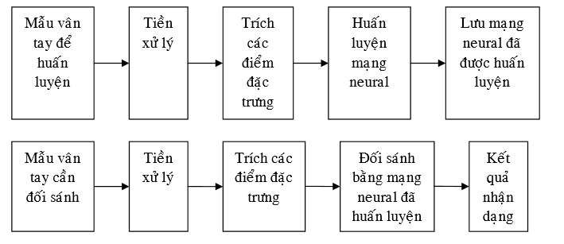
6. SỬ DỤNG NEURAL NETWORKS TRONG NHẬN DẠNG VÂN TAY

Slide 21
6. SỬ DỤNG NEURAL NETWORKS TRONG NHẬN DẠNG VÂN TAY
Lựa chọn mạng
Xây dựng tập mẫu đầu vào
Số lớp

Slide 22
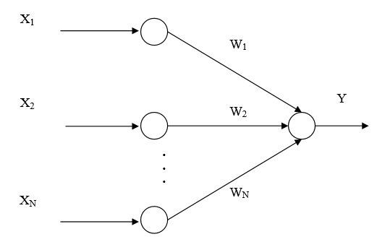
6. SỬ DỤNG NEURAL NETWORKS TRONG NHẬN DẠNG VÂN TAY
THUẬT TOÁN HUẤN LUYỆN
1. Mạng Perceptron một lớp

Slide 23
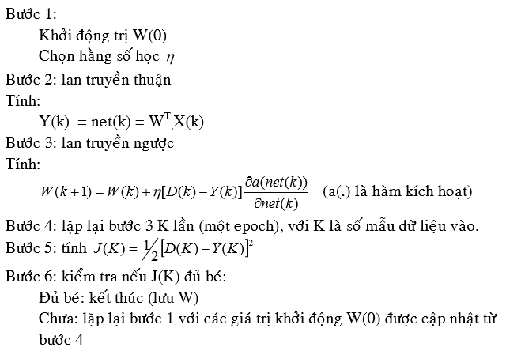
THUẬT TOÁN HUẤN LUYỆN

Slide 24
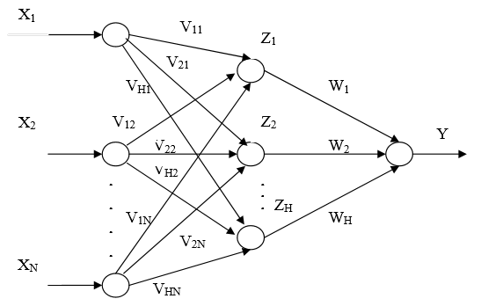
6. SỬ DỤNG NEURAL NETWORKS TRONG NHẬN DẠNG VÂN TAY
2. Mạng Perceptron 2 lớp

Slide 25
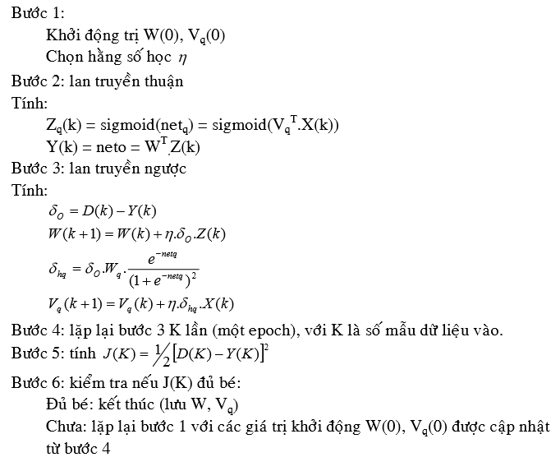
THUẬT TOÁN HUẤN LUYỆN

Slide 26
PERFORMANCE EVALUATION
07

Slide 27
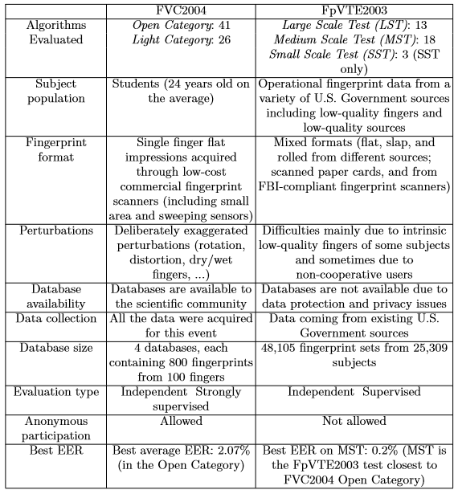
7. PERFORMANCE EVALUATION
Dù độ chính xác của phương pháp nhận dạng dựa trên dấu vân tay rất cao, tuy nhiên không phương pháp nhận dạng nào hoàn hảo. Để biết được mức độ hoàn hảo của phương pháp nhận dạng, performance evaluation là bước làm không thể thiếu trong tất cả các bài toán nhận dạng.
Bảng so sánh giữa FVC2004 và Fp VTE2003

Slide 28
KẾT LUẬN
08

Slide 29
8. KẾT LUẬN
Nhận dạng vân tay tự động là một trong những ứng dụng đầu tiên của nhận dạng mẫu máy, tuy vậy đây vẫn là bài toán tìm nghiệm gần đúng, vẫn chưa có một nghiệm chính xác hoàn hảo cho bài toán này
Việc tối ưu thuật toán rút trích sao cho mạnh mẽ, rút trích chính xác thành phần đặc trưng, không có lỗi và lấy được đầy đủ thông tin là điều gần như không thể, nhất là khi mà hình ảnh thu được có chất lượng không đảm bảo.
Và cũng như các hệ thống nhận dạng khác, hệ thống nhận dạng vân tay không tránh khỏi việc bị làm giả
Chính vì vậy, ngoài việc nâng cao hiệu quả hệ thống nhận dạng vân tay, chúng ta cần đặc biệt quan tâm đến vấn đề bảo mật cơ sở dữ liệu, cũng như bảo mật hệ thống một cách an toàn hơn.

Slide 30
THANK YOU FOR WATCHING OUR PRESENTATION!
CREDITS: This presentation template was created by Slidesgo

